Slide 1
Глава 2. Адресная арифметика. «Структурные» типы данных
ООП 2019
МГТУ им. Н.Э. Баумана
Факультет Информатика и системы управления
Кафедра Компьютерные системы и сети
Лектор: д.т.н., проф.
Иванова Галина Сергеевна

Slide 2
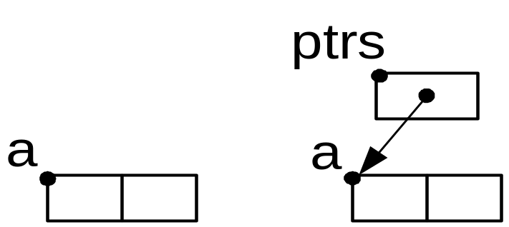
2.1 Указатели
Формат:
[<Изменяемость значения>][<Тип данных>][<Тип>]
[<Изменяемость указателя>]*<Имя>[=<Значение>];
Пример:
1) short a,*ptrs =&a;
2) const short *ptrs;
3) short *const ptrs=&a;
Неизменяемое значение:
можно ptrs = &b; нельзя *ptrs=10;
Неизменяемый указатель
можно *ptrs=10; нельзя ptrs = &b;

Slide 3
Операции над указателями
1. Присваивание
Примеры:
int a,*ptri,*ptrj; void *b;
1) ptri=&a;
2) ptri=NULL;
3) ptri=ptrj;
4) b=&a;
5) ptri=b; ⇒ ptri=(int *) b;
2. Разыменование
Примеры:
int c, a=5,*ptri=&a;
void *b=&a;
1) c=*ptri;
2) *ptri=125;
3) *b=6; ⇒ *(int*)b=6;
Явное переопределение типа указателя
Явное переопределение типа указателя

Slide 4
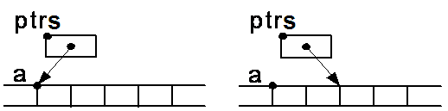
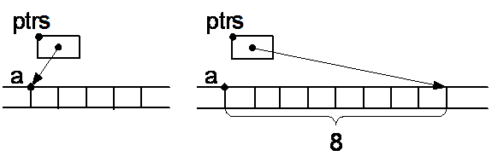
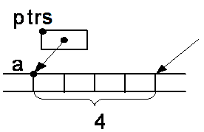
Основное правило адресной арифметики
<Указатель> + n ⇔ <Адрес> + n*sizeof(<Тип данных>)
Пример: short a, *ptrs =&a;
1) ptrs++;
2) ptrs+=4;
3) *(ptrs+2)=2;
Значение
указателя
меняется
Значение
указателя
меняется
Значение
указателя
не меняется!!!

Slide 5
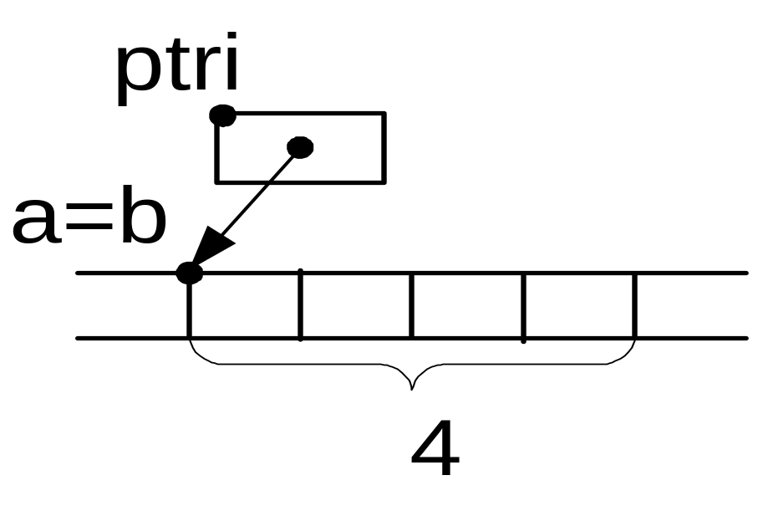
Ссылки
int a, // переменная
*ptri=&a, // указатель
&b=a; // ссылка
…
a=3; ⇔ *ptri=3; ⇔ b=3;
Итак, ссылка тоже физически представляет собой адрес, но в отличие от указателя при работе со ссылками не используется операция разыменования.

Slide 6
2.2 Управление динамической памятью (Си)
1. Размещение в памяти одного значения
Выделение памяти
void * malloc(size_t size);
Освобождение памяти
void free(void *block);
Пример:
int *a;
if ((a = (int *) malloc(sizeof(int))) == NULL){
printf("Not enough memory.");
exit(1);
}
*a=-244;
free(a);

Slide 7
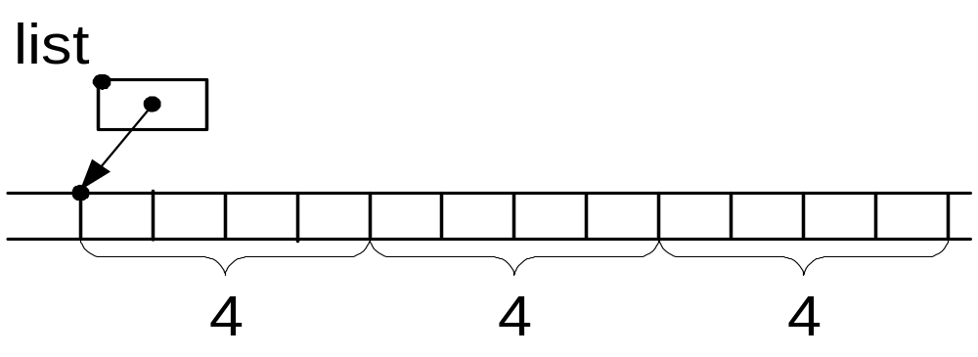
Управление динамической памятью (С)
2. Размещение нескольких значений
Выделение памяти
void * сalloc(size_t n, size_t size);
Освобождение памяти
void free(void *block);
Пример:
int *list;
list = (int *) calloc(3,sizeof(int));
*list=-244;
*(list+1)=15;
*(list+2)=-45;
…
free(list);

Slide 8
Управление динамической памятью в С++
1. Одно значение
Операция выделения памяти
<Указатель> =new<Имя типа>[(<Значение>)];
Операция освобождения памяти
delete <Указатель>;
Примеры:
а) int *k;
k = new int;
*k = 85;
б) int *a;
if ((a = new int(-244)) == NULL){
printf("Not enough memory.");
exit(1); }
delete a;

Slide 9
Управление динамической памятью в С++ (2)
2. Несколько значений
Операция выделения памяти для n значений:
<Указатель> =new<Имя типа>[<Количество>];
Операция освобождения памяти:
delete [ ] <Типизированный указатель>;
Пример:
int *list;
list = new int [3];
*list=-244;
*(list+1)=15;
*(list+2)=-45;
delete[ ] list;

Slide 10
2.3 Массивы
Объявление массива:
<Тип элемента> <Имя>[<Размер1>] [<Размер2>] ...[=
{<Список значений >}];
Примеры:
1) int a[4][5];
2) short x[3][4] ={{9,6,-56,0}, {10,3,-4,78}, {-6,8,45,7}};
Примечания:
1) индексы массива всегда начинаются с 0;
2) многомерные массивы в памяти расположены построчно;
3) для адресации элементов массива независимо от способа описания можно использовать адресную арифметику:
(list+i) ⇔ &(list[i])
*(list+i) ⇔ list[i]

Slide 11
Пример программы обработки массива (Ex2_01)
#include <stdio.h>
#define N 5
int main(int argc, char* argv[])
{
int a[N][N], i, j, s[N];
for (i = 0; i < N; i++)
{
printf("Input numbers of %2d string:\n", i);
for (j = 0; j < N; j++) scanf_s("%d", &a[i][j]);
}
for (i = 0; i < N; i++)
for (j = 0, s[i] = 0; j < N; j++) s[i] += a[i][j];
for (i = 0; i < N; i++)
{
for (j = 0; j < N; j++) printf("%3d ", a[i][j]);
printf("sum=%4d\n", s[i]);
}
return 0;
}

Slide 12
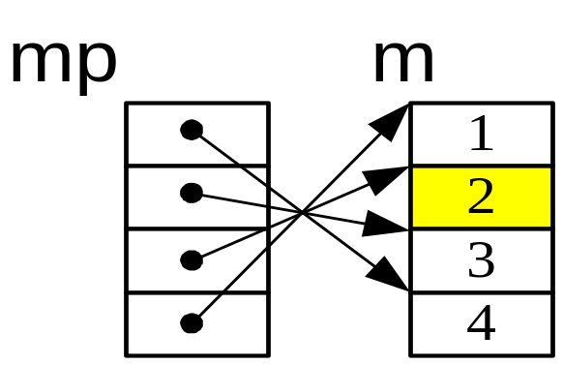
Многоуровневые ссылки (Ex2_02)
(list+i) ⇔ &(list[i])
*(list+i) ⇔ list[i]
int m[]={1,2,3,4};
int *mp[]={m+3,m+2,m+1,m};
m[1],*(m+1)
или
mp[0][-2],
*(mp[0]-2),
*(*mp-2),
mp[1][-1],
*(mp[1]-1),
*(*(mp+1)-1)
mp[0],*mp
mp[1],*(mp+1)
mp[2],*(mp+2)
mp[3],*(mp+3)

Slide 13
2.4 Строки
Строка Паскаля Строка С (С++)
Длина
Признак конца
Строка в С и С++– последовательность символов, завершающаяся нулем.

Slide 14
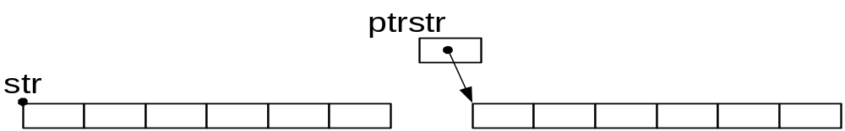
Объявление строки
Объявление строки:
char <Имя>[<Объем памяти>] [= <Значение>];
Объявление указателя на строку:
char *<Имя указателя>[= <Значение>];
Примеры:
а) char str[6]; б) char *ptrstr;
ptrstr = new char[6];
delete [] ptrstr;
в) char str1[5] = {'A','B','C','D','\0'};
г) char str2[5] = "ABCD";
д) char str3[] = "ABCD";
е) const char *str4 = "ABCD"; // важно!

Slide 15
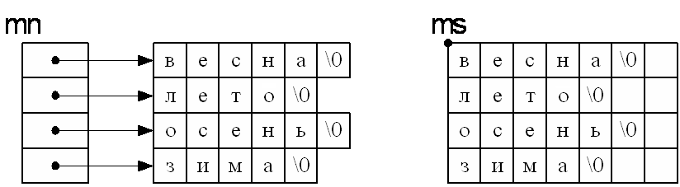
Объявление и инициализация массивов строк
Массив указателей на строки
char * <Имя>[<Размер 1>] [= <Значение>];
Массив строк указанной длины
char <Имя>[<Размер 1>][Размер 2] [= <Значение>];
Примеры:
а) const char * mn[4] =
{"весна","лето","осень","зима"};
б) char ms[4][7] = {"весна","лето","осень","зима"};

Slide 16
Функции, работающие со строками
Библиотеки: string.h, stdlib.h
1) определение длины строки: size_t strlen(char *s);
2) конкатенация строк:
char *strcat(char *dest,const char *src);
3) сравнение строк:
int strcmp(const char *s1,const char *s2);
4) копирование строки src в dest:
char *strcpy(char *dest,const char *src);
5) копирование фрагмента dest строки src:
char *strncpy(char *dest,const char *src,size_t maxlen);
6) поиск символа c в строке s:
сhar *strchr(const char *s, int c);
7) поиск подстроки s2 в строке s1:
char *strstr(const char *s1, const char *s2);
8) поиск токенов в строке:
char *strtok_s(char *strToken,
const char *strDelimit, char **nexttoken);

Slide 17
Функции, работающие со строками (2)
9) преобразование строки в целое число:
int atoi(const char *s);
10) преобразование строки в вещественное число:
double atof(const char *s);
11) преобразование числа в строку:
char *itoa(int value,char *s,int radix);
12) преобразование числа в строку:
char *_gcvt( double value, int digits,
char *buffer );
13) преобразование числа в строку:
char *_ecvt_s(buf, bufsize, double value,
int count, int *dec, int *sign);
buf – адрес буфера, bufsize – размер буфера,
count - количество преобразуемых цифр,
dec, sign – позиции точки и знак

Slide 18
Пример преобразования числа в строку (Ex2_02)
#include <stdlib.h>
#include <stdio.h>
int main()
{
char buf[12]; // буфер
int decimal,sign; // позиция десятичной точки и знак
int count=10; // количество преобразуемых разрядов
int err; // код ошибки
err = _ecvt_s(buf,12,3.1415926535,count,&decimal,&sign);
printf("Converted value to string: %s\n", buf);
printf("Decimal= %d, Sign= %d.", decimal, sign);
return 0;
}
Converted value to string: 3141592654
Decimal= 1, Sign= 0.

Slide 19
Пример использования функции strtok_s (Ex2_03)
#include <string.h>
#include <stdio.h>
char string[] = "A string\tof ,,tokens\nand some
more tokens";
char seps[] = " ,\t\n", *token, *nexttoken;
int main(void)
{
token = strtok_s(string, seps, &nexttoken);
while (token != NULL)
{
printf("%s ", token);
token = strtok_s(NULL, seps, &nexttoken);
}
return 0;
}
A string of tokens and some more tokens

Slide 20
Пример использования функций обработки строк
Petrov Petr Petrovich 1956 => Petrov P.P. 50 (Ex2_04)
#include <stdio.h>
#include <string.h>
#include <stdlib.h>
int main()
{ char st[80],stres[80],strab[80],
*ptr1,*ptr2,*ptr3;
int old;
while ((puts("Input string or Ctrl_Z:"),
gets(st))!=NULL) {
strcpy(stres,st);
ptr1=strchr(stres,' ');
*(ptr1+2)='.';
st
Petrov Petr Petrovich 1956
stres
Petrov Petr Petrovich 1956
.
ptr1

Slide 21
Пример использования функций обработки строк (2)
ptr2=strchr(st,' ');
ptr2=strchr(ptr2+1,' ');
strncpy(ptr1+3,ptr2+1,1);
strncpy(ptr1+4,". \0",3);
ptr3=strchr(ptr2+1,' ');
old=2006-atoi(ptr3+1);
strcat(stres,itoa(old,strab,10));
puts(stres); }
return 0;
}
st
Petrov Petr Petrovich 1956
ptr2
ptr2
ptr3
stres
Petrov Petr Petrovich 1956
P
50
.
.
ptr1

Slide 22
2.5 Структуры
1. Объявление (Си)
struct [<Имя структуры>] {<Описание полей>}
[<Список переменных [и значений>]];
Примеры:
а) struct student { char name[22]; char family[22]; int old;};
struct student stud1={"Petr","Petrov",19},stud[10], *ptrstud;
б) struct {char name[22];char family[22];int old;}
stud1, stud[10], *ptrstud;
2. Объявление (С++)
typedef struct {<Описание полей>} <Имя структуры>;
<Имя структуры> <Список переменных [и значений]>;
Пример:
typedef struct
{char name[22];char family[22];int old;} student;
struct student stud1={"Petr","Petrov",19}, stud[10],*ptrstud;
Имя переменной типа «структура» не является ее адресом !

Slide 23
Обращение к полям структуры
<Имя переменной>.<Имя поля>
<Имя массива>[<Индекс>].<Имя поля>
(*<Имя указателя>).<Имя поля> или
<Имя указателя> -> <Имя поля>
Примеры:
stud1.name
stud[i].name
(*ptrstud).name ⇔ ptrstud -> name

Slide 24
Пример использования структуры (Ex2_05)
Программа определения среднего балла каждого студента и группы в целом
#include <stdio.h>
#include <string.h>
typedef struct {
char name[10];
int ball;
} test;
typedef struct {
char family[22];
test results[5];
}student;
test
name ball
results[1]
results[3]
results[0]
results[2]
results[4]
student
family

Slide 25
Пример использования структуры (2)
int main(int argc, char* argv[])
{student stud[10]; int i,n=0; float avarstud,avarage=0;
while (puts("Input names, subjects and marks or end"),
scanf("\n%s",stud[n].family),
strcmp(stud[n].family,"end")!=0) {
for (avarstud=0,i=0; i<3; i++)
{ scanf("\n%s %d",stud[n].results[i].name,
&stud[n].results[i].ball);
avarstud+=stud[n].results[i].ball;}
printf("Average:%s=%5.2f\n",
stud[n].family,avarstud/3);
avarage+=avarstud;
n++; }
printf("Group average mark=%5.2f\n",avarage/n/3);
return 0;
}

Slide 26
2.6 Объединения
union <Имя объединения> {
<Список элементов объединения>}
[<Список переменных [и значений]>];
Пример:
union mem
{
double d;
long l;
int k[2];
};
k[0]
k[1]
l
d

Slide 27
2.7 Динамические структуры данных (Ex2_06)
Пример. Стек записей.
#include <stdio.h>
#include <string.h>
struct zap {char det[10]; float diam; zap *p; };
int main(int argc, char* argv[])
{ zap a,*r,*q,*f;
r=new zap;
r->p=NULL;
puts("Input strings");
scanf("%s %f\n",r->det,&r->diam);
a
det diam p
r
det diam p
Гайка
10
∅

Slide 28
Динамические структуры данных (2)
while((scanf("\n%s",a.det)),strcmp(a.det,"end")!=0)
{ scanf("%f",&a.diam);
q=r;
r=new zap;
strcpy(r->det,a.det);
r->diam=a.diam;
r->p=q;
}
r
q
r
det diam p
det diam p
Гайка
10
∅
a
det diam p

Slide 29
Динамические структуры данных (3)
q=r;
puts("List");
if(q==NULL) puts("No information");
else do { printf("%s %5.1f\n",q->det,q->diam);
q=q->p; }
while (q!=NULL);

Slide 30
Динамические структуры данных (4)
r
q
q=r;
do
{ if(q->diam<1)
{ if(q==r) {
r=r->p;
delete q;
q=r;}
else {
q=q->p;
delete f->p;
f->p=q;}
}
else {
f=q;
q=q->p;}
}
while(q!=NULL);
r
f
q

Slide 31
Динамические структуры данных (5)
q=r;
puts("Result");
if(q==NULL) puts("No information");
else do { printf("%s %5.1f\n",q->det,q->diam);
q=q->p; }
while (q!=NULL);
return 0;
}

